Slide 1
第一章 液压传动基础知识
主要内容：
1.1 液压传动工作介质
1.2 液体静力学
1.3 液体动力学
1.4 定常管流的压力损失计算
1.5 孔口和缝隙流动
1.6 空穴现象和液压冲击

Slide 2
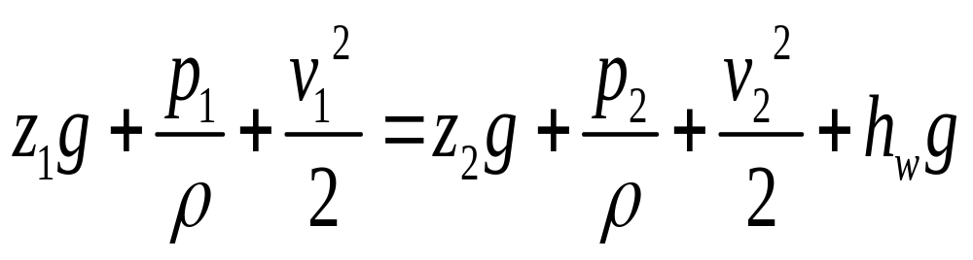
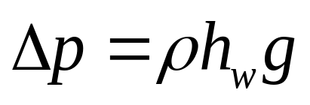
§1-4 定常管流的压力损失计算
实际液体都具有粘性，流动时就会产生阻力。为了克服阻力，流动液体就需要消耗一部分能量。
液体在管道流动时，管道局部形状和尺寸的改变，会使液流产生扰动，也消耗一部分能量。
实际液体伯努利方程
将该项折算成压力损失可表示为：

Slide 3
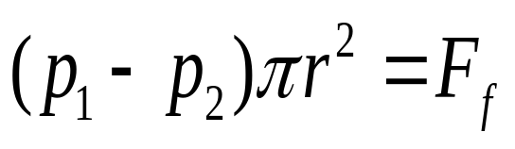
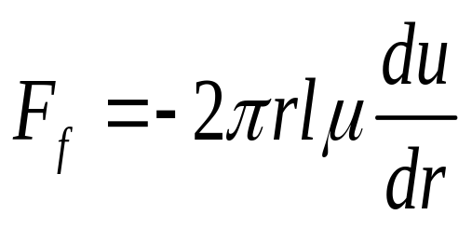
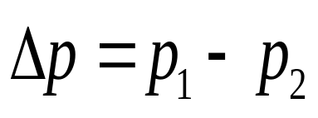
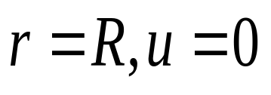
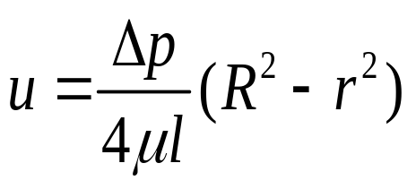
沿程压力损失
压力损失
局部压力损失
沿程压力损失计算
水平直管内液流做层流匀速流动时：
1.速度分布方程：
受力平衡有：
边界
条件：

Slide 4
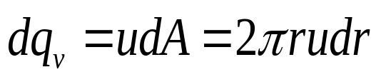
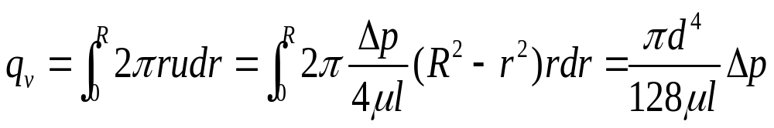
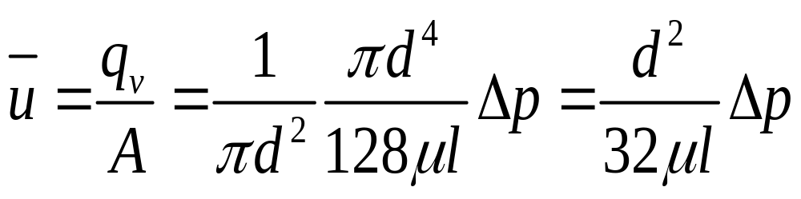
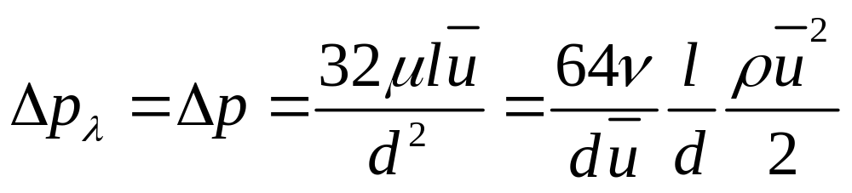
2. 通过管道的流量：
3. 管道内的平均流速：
4.沿程压力损失：

Slide 5

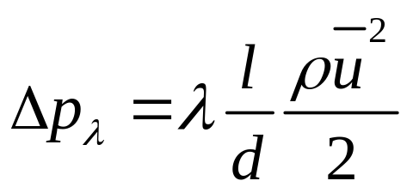
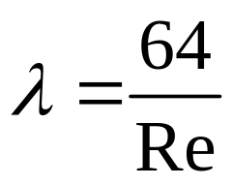
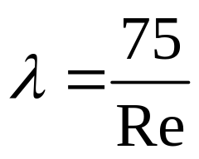

定义沿程阻力系数
对圆管层流，理论值：
实际值：
湍流时的沿程压力损失
阻力系数

Slide 6

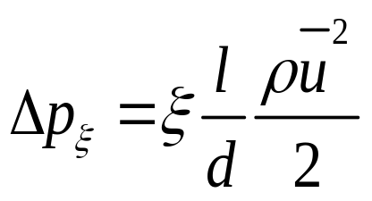
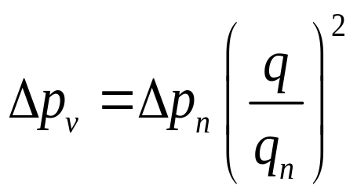
局部压力损失计算
液体流经管道的弯头、管接头、突变截面以及阀口、滤网等局部装置时，液流会产生旋涡，并产生强烈的紊动现象，因此而造成的压力损失称为局部压力损失。
局部压力损失计算：
局部阻力系数
一般通过实验来确定；各种局部装置结构的局部阻力系数可查有关手册。
流经各种阀类的局部压力损失计算：

Slide 7
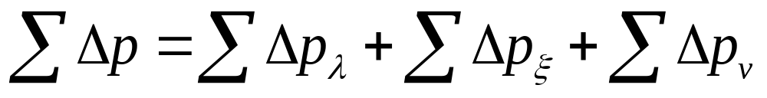
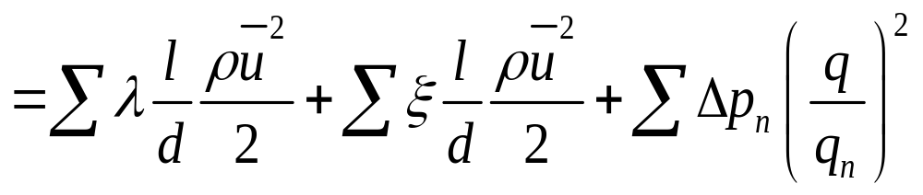
管路中的总压力损失计算
减小压力损失措施：
流速影响最大；
减小流速；
缩短管道长度；
减少管道截面的突变；

Slide 8
§1-5 孔口和缝隙流动
液压传动中常利用流经阀的小孔和缝隙来控制流量，达到调速和调压的目的，另外液压元件的泄露也属于缝隙流动。
一. 孔口液流特性
小孔分类（根据小孔的长径比 l/d）
薄壁孔 （l/d≤0.5)
细长孔 （l/d>4)
短孔 (0.5<l/d≤4)

Slide 9
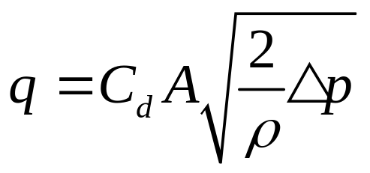
孔口液流特性
流经薄壁小孔（l/d≤0.5)的流量
流量系数
（取0.61~0.62）
小孔通流截面积
流经短孔（l/d>4)的流量可用流经薄壁小孔的
流量公式计算，但C_{d} 不同，一般取C_{d}=0.82.

Slide 10
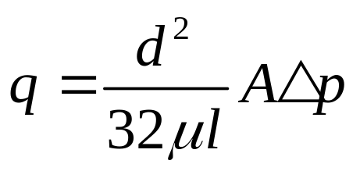
孔口液流特性
2. 流经细长小孔（ l/d>4)的流量
流动属层流，可直接按直管流量公式计算
小孔直径
小孔通流截面积

Slide 11
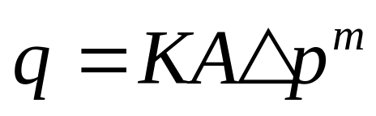
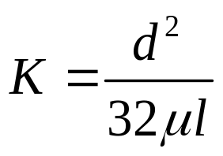
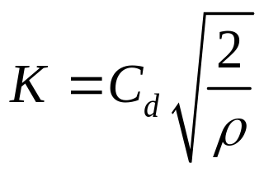
孔口液流特性
总结：
从上两式——流经薄壁小孔和细长小孔的流量公式可看出：
影响孔口的流量因素：
* 孔口的面积、
孔口形状决定的指数
* 孔口前后的压差
* 孔口形式决定的特性系数
薄壁小孔：m=0.5;
细长小孔: m=1.0;
孔口的形状系数
细长小孔:
薄壁小孔：

Slide 12
二.缝隙液流特性
组成液压元件的零件之间有一定的配合间隙，造成 内泄漏；
液压油从压力较高处流向压力较低处或大气中，造成外泄漏；
液压系统缝隙液流的特点：
*间隙尺寸小
*间隙中的流动为层流

Slide 13
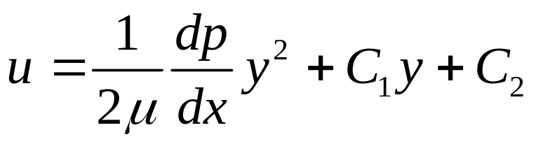
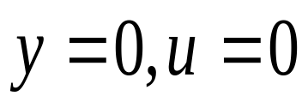
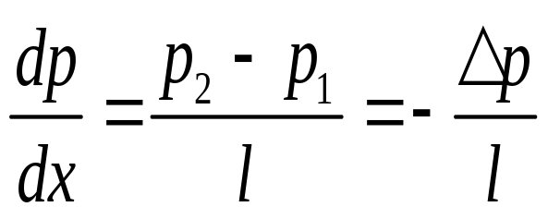
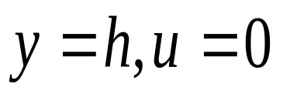
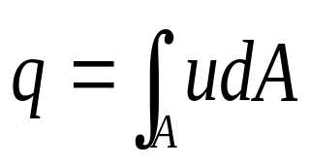
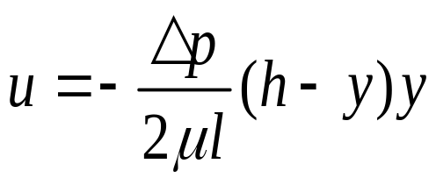
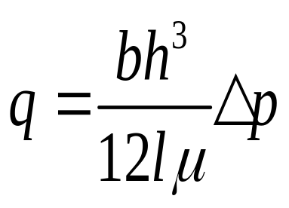
缝隙液流特性
（一）平行平板的间隙流动
Ｃ_{1、}Ｃ₂为边界条件决定的积分常数
固定平行平板间隙流动
（压差流动）
边界
条件：

Slide 14
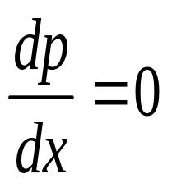
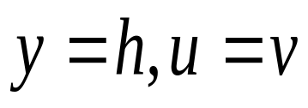

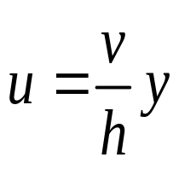
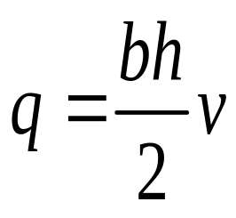
平行平板的间隙流动
缝隙液流特性
Ｃ_{1、}Ｃ₂为边界条件决定的积分常数
2. 平行平板有相对运动的间隙流动
（纯剪切流动）
边界
条件：

Slide 15
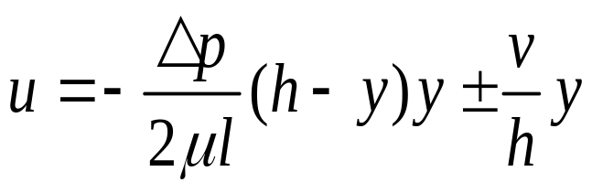
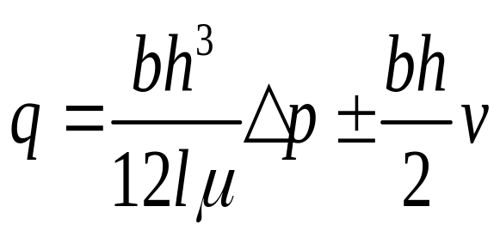
缝隙液流特性
平行平板有相对运动的间隙流动
（压差流动＋纯剪切流动）
把压差流动和纯剪切流动情况下的速度和流量作线性叠加。
正负号规定：
当长平板相对短平板的运动方向与压差流动方向一致时取“＋”号，反之则取“—”号。

Slide 16
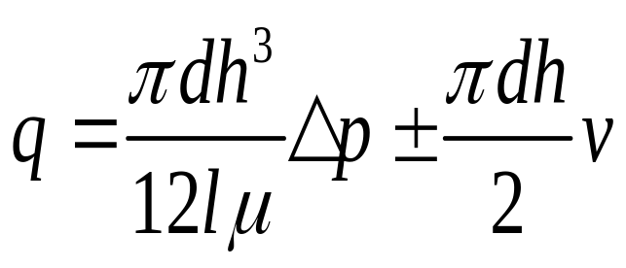
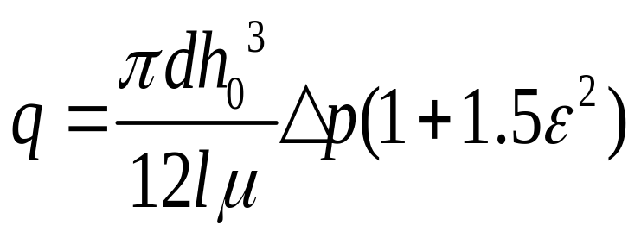
缝隙液流特性
（二）圆柱环形间隙流动
同心环形间隙在压差作用下的流动
当环形间隙的尺寸h远远小于圆柱半径时，可将环形间隙流动
近似作平行平板间隙流动考虑。b=πd
正负号规定同平行平板间隙流动
2. 偏心环形间隙在压差作用下的流动
（偏心量为e）
h₀=R-r,同心时的间隙量；
相对偏心量：ε=e/h₀

Slide 17
§1-6 空穴现象
空穴现象：在流动的液体中，因某点的压力低于空气分离压而 产生气泡的现象。
一. 油液的空气分离压和饱和蒸气压
油液的空气分离压: 油液中都溶解有一定量的空气，
在大气压下正常溶解于油液中的空气，当压力低于大气压时
就成过饱和状态，在一定温度下，如压力降低到某一值时，
过饱和的空气将从油液中分离出来形成气泡，该压力值称为
油液的空气分离压。
饱和蒸气压：在一定温度下，如压力降低到某一值时，
油液本身迅速汽化，产生大量蒸气气泡，该压力值称为
油液的在该温度下的饱和蒸气压。

Slide 18
空穴现象
二. 节流口处的空穴现象及危害
1.依据伯努力方程，节流口处易发生空穴现象。
2. 空穴现象的危害：
* 液压冲击
* 气蚀
三. 减小空穴现象的措施
* 减小节流前后的压差
正确设计液压泵的结构参数
提高零件的抗气蚀能力

Slide 19
§1-7 液压冲击
液压冲击：在液压系统中，由于某种原因，液体压力在某一瞬间突然升高，产生很高的压力峰值， 这种现象称为液压冲击。
一. 液压冲击产生的原因
液压冲击实质：管道中的液体因突然停止运动而导致动能向 压力能的瞬时转变。
1. 液体突然停止运动时产生的液压冲击
2. 运动部件制动时产生的液压冲击

Slide 20
二. 减小液压冲击的措施
* 将直接冲击改为间接冲击
限制管中油液的流速
用橡胶软管或在冲击源处设置蓄能器吸收冲击能量
在易出现液压冲击部位设置安全阀

